Slide 1
Јакнење на капацитетите на НВОи Сесија 2
Стратегии за ангажирање со локалната самоуправа и бизнисите

Slide 2
ЦЕЛИ НА ВТОРАТА СЕСИЈА
Учесниците ќе разменат искуства и знаење за ефективни пристапи за ангажирање на властите и бизнисите;
Учесниците ќе се запознаат со советите и стратегиите за пристапување кон локалните власти и бизнисите;
Учесниците ќе ја разберат важноста на користењето на локалните ресурси и врските со различните засегнати страни.

Slide 3
Клучни точки
Важноста на градењето доверба
Различни стратегии за секоја целна група
Прилагодување на комуникацијата кон секој контекст

Slide 4
Разбирање на властите наспроти деловните субјекти
Надлежни органи
Влада, регулаторни тела или други официјални субјекти
Фокусирајте се на усогласеноста, законските рамки и јавниот сервис
Деловни субјекти:
Корпорации, мали претпријатија или стартапи
Фокусирајте се на рентабилноста, партнерствата и профитабилност

Slide 5
Подготвување на вашиот пристап
Истражувања
Разберете ги интересите, целите и предизвиците на вашата цел.
Прилагоден предлог:
Фокусирајте се на тоа како вашиот предлог се усогласува со нивните приоритети.
Јасна комуникација
Поедноставете ја пораката за да избегнете преоптоварување на на тој што треба да ја прима пораката.

Slide 6
Пристапување кон властите
Запознајте се со прописите:
Запознајте се со законите, правилата или процедурите што може да влијаат на вашето барање.
ЈАВЕН ИНТЕРЕС.
Истакнете ги потенцијалните јавни придобивки од вашиот предлог.
Бидете формални и професионални:
Користете учтив тон и формален јазик.
Следете го протоколот:
Погрижете се да бидете свесни за неопходните чекори, документацијата и временските рокови.

Slide 7
Приближување до бизнисите
Вредноста на вашиот предлог
Нагласете како вашиот производ или услуга додава вредност на нивниот бизнис.
Мрежа и препорачани корисници:
Користете лични мрежи или индустриски врски за претставување.
Бидете ефикасни, концизни и јасни.
Бидете директни и разјаснете ја понудата во првите неколку разговори.
Изградете долгорочни врски:
Позиционирајте го вашиот пристап како дел од тековна врска, а не само еднократна трансакција.

Slide 8
Градење долгорочни врски
Останете ангажирани:
Следете ги периодично и покажете вистински интерес за нивниот успех.
Понуда на континуирана вредност:
Погрижете се вашите придонеси да бидат конзистентни и вредни со текот на времето.
Споделете успешни приказни:
Обезбедете студии на случај, сведоштва или резултати кои го покажуваат вашиот успех.

Slide 9

Гостин говорник – претставник на успешна фирма
Клучни предизвици во соработка со локалните власти
Придобивки од добриот однос со локалните власти
Важноста на соработката со локалните партнери

Slide 10

Зошто соработката со локалните власти и бизнисите е клучна за вашата невладина организација?

Slide 11
Взаемна корист од соработката со локалните засегнати страни
Пристап до различните ресурси на локално ниво;
Зголемување на досегот и влијанието на пошироката мрежа и заедниците;
Влијание на политиката;
Експертиза и размена на знаења;
Одржливост
Легитимност и доверба.

Slide 12
Важноста на партнерствата на ГО и засегнатите страни
Зошто овие партнерства се клучни?
Подобрување на развојот на заедницата: засегнатите страни носат локално знаење, додека граѓанските организации обезбедуваат експертиза за социјални промени.
Креирајте одржливи решенија: Соработката гарантира дека решенијата се контекстуално соодветни и трајни.
Зајакнување на локалната сопственост: Локалните засегнати страни имаат поголема веројатност да инвестираат во проекти што помогнале да се развијат.

Slide 13
Взаемни придобивки за граѓанските организации и локалните засегнати страни
За ГО
Зголемена ефикасност: пристап до локални сознанија и мрежи.
Одржливост: Партнерствата обезбедуваат долгорочен успех преку локална сопственост.
Зголемен легитимитет: стекнување доверба и учество од локалната заедница.
За локалните засегнати страни
Пристап до експертиза: ГО често имаат техничко знаење и ресурси.
Подобрена испорака на услуги: граѓанските организации носат иновативни решенија за локалните проблеми.
Градење капацитети: Заинтересираните страни ги подобруваат вештините и инфраструктурата преку соработка.

Slide 14
Совети за успешни партнерства
Изградете доверба
Отворената, транспарентна комуникација е клучна.
Пример: ГО што работи со локален здравствен центар на заедницата може да обезбеди редовни состаноци за усогласување на целите и процесите на локално ниво.
2. Поттикнување на взаемно почитување
Препознавање и вреднување на стручноста на двете страни.
Пример: ГО која работи со локални бизниси треба да го признае знаењето на локалните сопственици на бизниси за економските потреби на заедницата.

Slide 15
Совети за успешни партнерства
3. Поставете јасни цели и очекувања
Двете страни треба да имаат заедничко разбирање за резултатите од проектот.
Пример: Партнерството помеѓу ГО и локална еколошка група може да вклучува јасни договори за целите за реставрација на животната средина.
4. Бидете прилагодливи и отворени за повратни информации
Бидете отворени за менување на стратегиите колку што е потребно.
Пример: ГО што работи со локални земјоделци може да ги прилагоди земјоделските техники врз основа на повратните информации од земјоделците.

Slide 16
Клучни совети
Меѓусебните придобивки доаѓаат од:
Доверба, почит и заеднички цели.
Искористување на локалната експертиза и надворешните ресурси.
Добро структурираното партнерство води кон одржлив развој на заедницата.
Секогаш вклучувајте се во повратни информации за да го задржите партнерството динамично и ефективно.

Slide 17

Што е комуникација?

Slide 18
ЦЕЛИ НА ВТОРАТА СЕСИЈА
Учесниците ќе ги научат основните комуникациски вештини;
Учесниците ќе ги научат основните преговарачки вештини;
Учесниците ќе научат суштински стратегии за комуникација и преговори за да ги подобрите односите, да ги постигнете целите и да ги решите конфликтите.

Slide 19


Видови на комуникација:
Вербален: изговорени или пишани зборови
Невербален: говор на телото, гестови, контакт со очите

Slide 20
Комуникациски вештини
Јасност и концизност: преминете на главното без непотребни детали.
Активно слушање: обрнете целосно внимание, поставувајте прашања и давајте повратни коментари.
Емпатија: Разбирање на емоциите и гледиштата на другите.
Самодоверба: искажете ги вашите идеи јасно и уверливо.
5. Јазик на телото: Осигурајте се дека невербалните знаци се усогласуваат со пораката

Slide 21
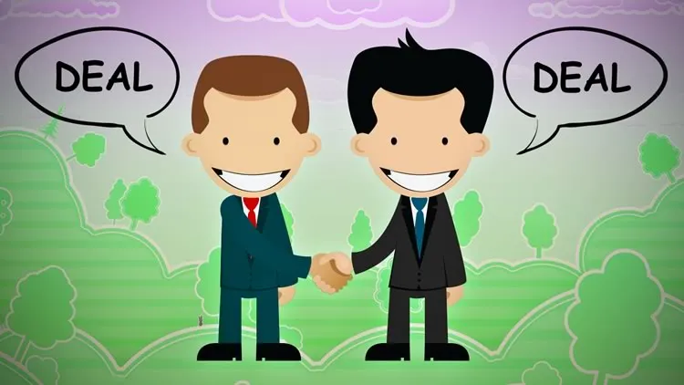
Што е преговарање?

Slide 22
Клучни елементи на преговорите
Подготовка: Знајте што сакате, разберете ги потребите на другата страна.
Јасни цели: Дефинирајте ги целите пред да влезете во преговори.
Флексибилност: Бидете отворени за алтернативни решенија.
Ефективна комуникација: Јасно споделувајте информации и слушајте активно.
Решавање проблеми: Фокусирајте се на решавање на проблемот, а не на победа.

Slide 23
Стратегии за преговори
BATNA (Најдобра алтернатива на договор со преговарање): Знајте ги вашите алтернативи.
ЗОПА (Зона на можен договор): Идентификувајте го опсегот каде што интересите на двете страни се усогласуваат.
Зацврстување: Поставете почетна точка за преговори.
Концесии: испланирајте што може да понудите и каде може да направите компромиси.

Slide 24
Практични совети за ефективно преговарање
Знајте ги вашите ограничувања: разберете ја минималната прифатлива зделка.
Изградете однос: воспоставете доверба и разбирање со другата страна.
Останете трпеливи: не брзајте со договорот. Одвојте време за да ги процените опциите.
Контролирајте ги емоциите: Останете смирени и стабилни под притисок.

Slide 25
Вообичаени стапици во комуникацијата и преговарањето
Прекумерно генерализирање: Правење широки претпоставки без докази.
Прекин: Спречување на другата страна да зборува.
Да се биде премногу ригиден: да не се биде подготвен да се направи компромис или да се прилагоди вашиот став.
Емоционални реакции: Дозволување на фрустрација или пресуда за гнев.

Slide 26

Вежба - БАТНА

Slide 27
Заклучоци
Силните комуникациски и преговарачки вештини се од клучно значење за професионален и личен успех.
Практикувајте активно слушање, емпатија и јасност.
Бидете подготвени за преговори и секогаш барајте заемно корисни решенија.

Slide 28
Благодариме за внимеанието!

